Slide 1

Severní Korea
Korejská lidově demokratická republika (KLDR)
Václav Řehoř, 3.A

Slide 2
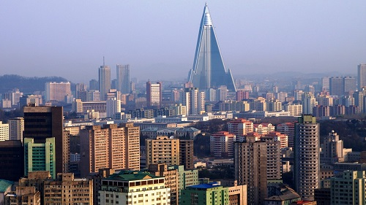
Základní informace
Rozloha: 120 538 km²
Obyvatelstvo: 25 milionů
Hlavní město: Pchjongjang
Státní zřízení: republika se systémem vlády jedné strany (Korejská strana práce)
Vznik: 1948
Měna: Won

Slide 3
Historie
1945 - porážka Japonska, rozdělení 38. rovnoběžkou pod vlivem SSSR a USA
1948 - vyhlášení 2 samostatných států
1950-53 - Korejská válka, ukončena příměřím
Současnost – napjaté vztahy zejména s Jižní Koreou a USA, styky hlavně s Čínou, mezinárodní izolace

Slide 4
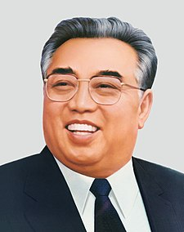
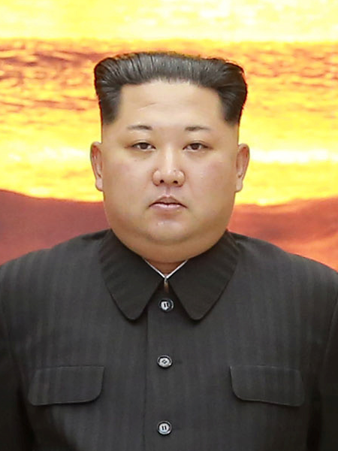
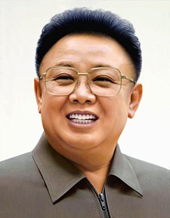
KLDR - autoritativní komunistický režim
Hl. představitelé - dynastické přebírání moci
Kim Ir-sen
(1912 – 1994)
Kim Čong-il
(1941 – 2011)
Kim Čong-un
(1984)

Slide 5
Ekonomika
země ekonomicky velmi slabá
centrální plánování
přetrhané vazby po kolapsu socialistického bloku
těžba nerostných surovin (cca 14 % HDP)
upřednostňování těžkého průmyslu – zbrojní účely
zemědělství zaměstnává více než 30 % obyvatelstva
KLDR nemá daně

Slide 6
Turistika
Je sem zde možné cestovat, většinou jen do Pchjongjang.
Není zde povolené fotit většinu věcí, a komunikovat s obyvateli je zakázané.
Slouží hlavně k propagandě.

Slide 7
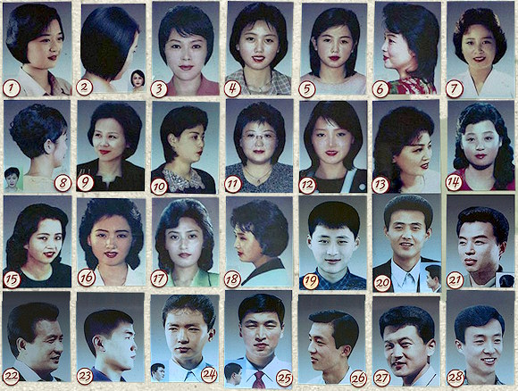
Zajímavosti poslouchejte mluvené slovo
poslouchejte mluvené slovo

Slide 8
Děkuji za pozornost
Zdroje
https://cs.wikipedia.org/wiki/Severn%C3%AD_Korea

